Slide 1

L.D.M
ACADEMY

Slide 2


INTEGRANTES
Maicol Stiven Ramirez Estacio
Luna Stefhanny Ramirez Diaz
Dilan Andres Tellez Bernal
Loren Camila Triana Suspes

Slide 3

TABLA DE CONTENIDO
-Objetivo general
-Objetivos específicos
-Planteamiento del problema
-Pregunta problema
-Alcance del proyecto
-Justificación
-Mapa de proceso
-Técnicas de recolección de información
-Requerimientos funcionales y no funcionales
-

Slide 4
Objetivo general
Desarrollar un sistema de información web para el colegio Fernando González Ochoa para gestionar los procesos administrativos como control de asistencia, asignación parqueadero, gestión de novedades y solicitud de materiales institucionales con la finalidad de agilizar todos estos procesos y mejorar eficientemente el rendimiento de la operación en el colegio.

Slide 5
Objetivos específicos
1)Gestionar la asistencia de estudiantes de la
institución para poder llevar un registro
digital.
2)Facilitar la entrada y salida de vehículos con
el objetivo de saber la utilidad del
parqueadero, mejorar su eficacia y orden.
3) Administrar novedades estudiantiles con la
finalidad de comprender e interactuar con los
estudiantes.
4) Facilitar la solicitud de materiales
institucionales para generar rapidez y eficacia
al momento de la entrega

Slide 6
Planteamiento del problema
El Colegio Fernando González Ochoa es una institución ubicada en Bogotá en la localidad de Usme, ofrece educación desde básica primaria hasta bachillerato siendo destaca por su convenio con el SENA para lograr una doble titulación. Ofrece instalaciones modernas con enfoque pedagógico integral y promueve valores como la responsabilidad y el compromiso social.
En la recolección de información se pudo observar las siguientes necesidades asociadas a procesos administrativos como:
Solicitud de parqueadero para maestros, el cual se realiza a través de un registro aunque este tiende a ser demorado y un poco extenso ya que se lleva de manera manual(lápiz y papel) y generalmente no se lleva una organización adecuada; La solicitud de material institucional al igual al llevarse de manera manual generalmente no es muy claro, el material que se encuentra disponible o en uso. Por otra parte para ser solicitados por los maestros el proceso se demora y cuando se acepta la solicitud el docente ya no requiere el material; por otro lado el registro de asistencia se lleva de manera física el cual tiende a ser fácil de manipular a conveniencia de los estudiantes, por ende no permite un registro seguro, para finalizar la administración de novedades el mecanismo para estar en contacto docente y estudiante muy pocos lo tienen por ende la comunicación no es la mejor en casos de inasistencia.

Slide 7
Pregunta problema
¿Cree usted que los procesos de asistencia, parqueadero, novedades y material institucional podrían, ser mejorados para satisfacer las necesidades específicas del colegio y contribuir así a un ambiente escolar más eficiente funcional?

Slide 8
Alcance del proyecto
El proyecto se enfocará en la digitalización de procesos clave, incluyendo el registro de asistencias, asignación de parqueadero, solicitud de material y reportes de novedades. Se implementará un sistema centralizado que permitirá la entrada de datos de manera eficiente, con acceso remoto para el personal autorizado. La fase inicial abordará la solicitud de materiales, dejando espacio para futuras expansiones. La capacitación del personal y la evaluación continua serán parte integral del proceso de implementación.

Slide 9
Justificación
Teniendo en cuenta la problemática encontrada en la recolección de información esta es enfocada en los retrasos de algunos procesos administrativos, este proyecto busca ayudar en la eficiencia y las limitaciones con los métodos antiguos de un colegio como lo son el lápiz y papel. La digitalización con la asistencia de los estudiantes, asistencia del parqueadero, novedades y materiales del colegio, todo esto para mejorar la efectividad operativa y la administración del colegio. Nuestro proyecto contara con una interfaz que sea fácil de usar y entendible con este podrán mejorar métodos que en momentos anteriores no eran muy eficaces por su tiempo de desarrollo.

Slide 10
MAPAS DE PROCESOS

Slide 11

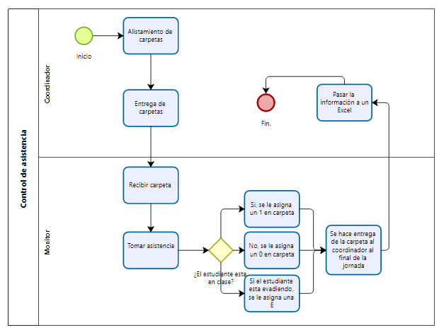
Mapa de asistencia

Slide 12
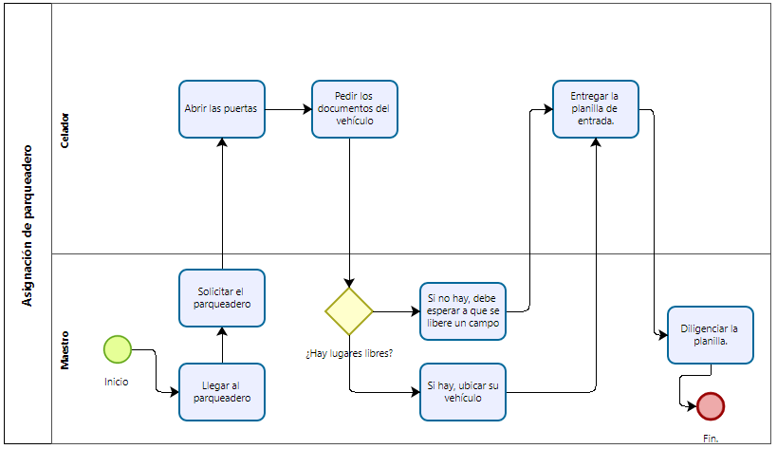
Mapa de solicitud de parqueadero

Slide 13
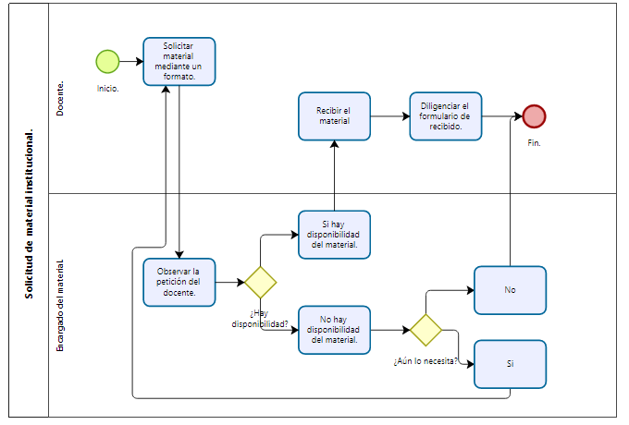
Mapa de solicitud de material institucional

Slide 14
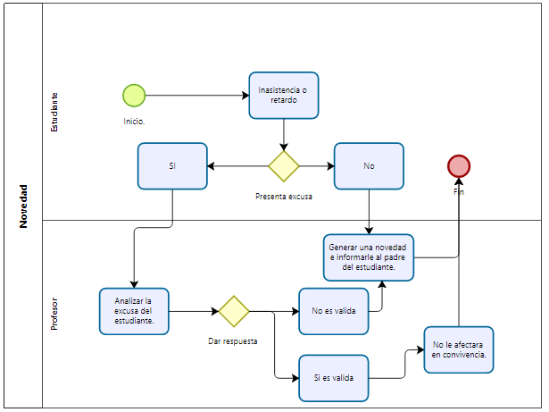
Mapa de novedades

Slide 15
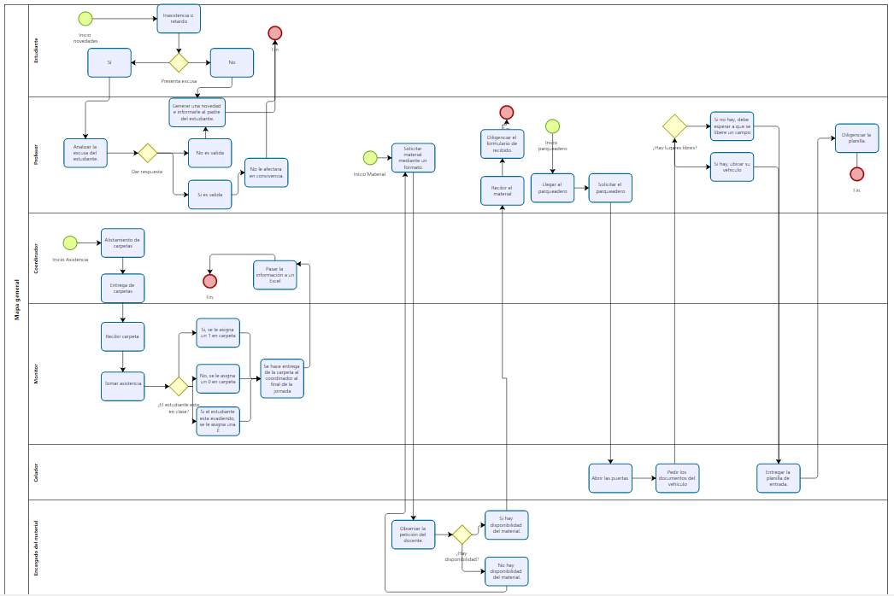
Mapa general

Slide 16
RECOLECCIÓN DE INFORMACIÓN

Slide 17
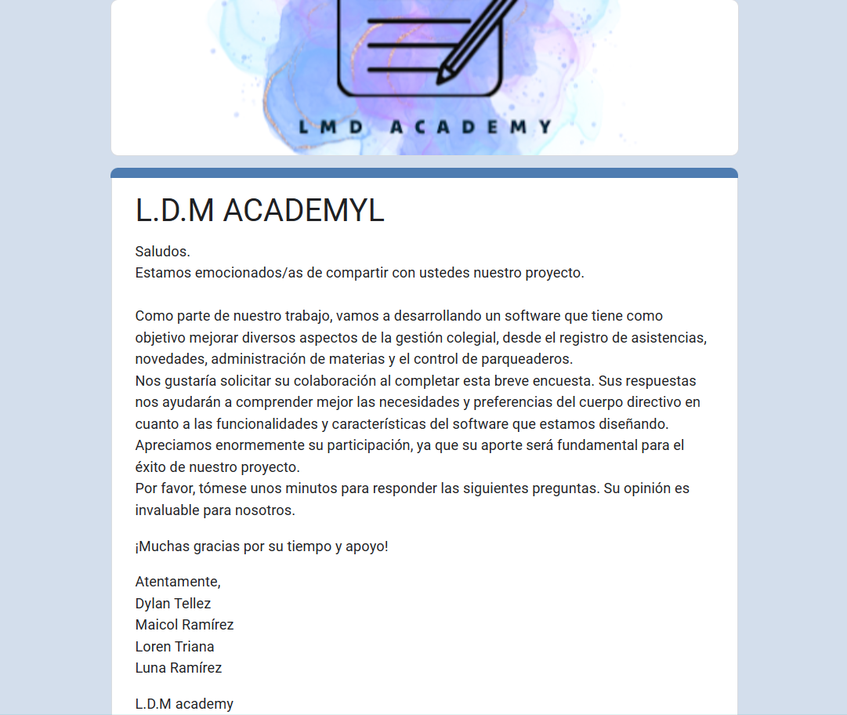
Encuesta:
https://docs.google.com/forms/d/e/1FAIpQLSfzhfHI-pgdEkBR-TlctGO2aivUf8mesQjnLRIMdYiVZ7aIJA/viewform?usp=sf_link

Slide 18
ANALISIS DE RECOLECCIÓN DE INFORMACIÓN:
Tras completar un riguroso estudio mediante encuestas en el colegio, logramos identificar con claridad las necesidades esenciales que requerían atención dentro de la institución. A través de una observación meticulosa, pudimos sumergirnos en la dinámica de los diferentes procesos, comprendiendo a fondo sus fortalezas y áreas de oportunidad. Esta exploración detallada nos permitió detectar los puntos críticos que demandaban mejoras, brindándonos así la oportunidad de diseñar estrategias efectivas para optimizar el funcionamiento y fomentar el crecimiento sostenible en el entorno escolar.

Slide 19
REQUISITOS FUNCIONALES Y NO FUNCIONALES

Slide 20
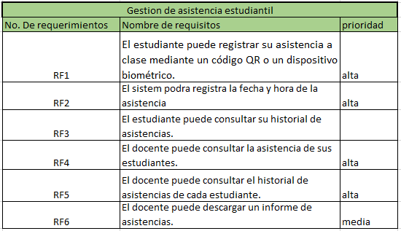
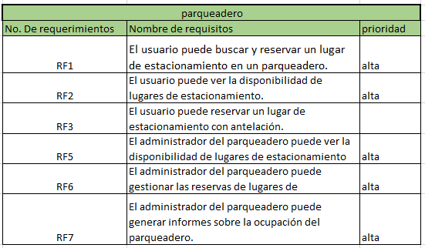
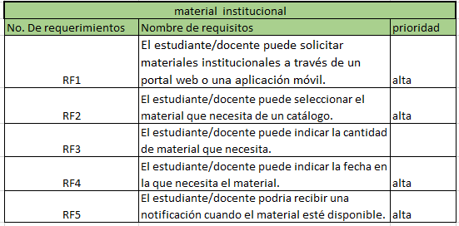
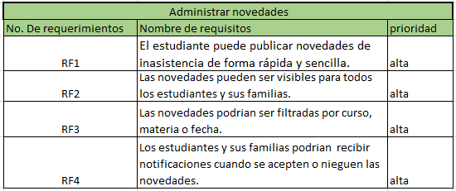

Slide 21
Requisitos no funcionales
No. De requerimiento | Nombre del requisito | categotia
RNF1 | La aplicación debe ser fácil de usar y tener una interfaz intuitiva. | Compatibilidad
RNF2 | La aplicación debe ser segura y proteger la privacidad de los datos de los estudiantes/docentes. | Seguridad
RNF3 | La aplicación debe estar disponible en diferentes idiomas(ingles). | Compatibilidad
RNF4 | El sistema debe ser escalable para poder manejar un gran número de estudiantes y registros de asistencia. | Escalabilidad

Slide 22
Historias de usuario
ID Historia | ID Caso de Uso | Historia de Usuario | Criterios de Aceptación | Escenario | Lo que se necesita
US001 | CU001 | SS | El estudiante puede registrar su asistencia a clase mediante un código QR o un dispositivo biométrico. Se registra la fecha y hora de la asistencia. El estudiante puede ver su historial de asistencias. | El estudiante llega a clase y necesita registrar su asistencia. | La aplicación debe tener un módulo para registrar la asistencia. El módulo debe permitir al estudiante registrar su asistencia mediante un código QR o un dispositivo biométrico. El sistema debe registrar la fecha y hora de la asistencia. El sistema debe permitir al estudiante ver su historial de asistencias.
US002 | CU002 | Como docente necesito ver la asistencia de mis estudiantes para poder conocer la asistencia de cada estudiante y tomar medidas si es necesario. | El docente puede ver la asistencia de sus estudiantes en tiempo real. El docente puede ver el historial de asistencias de cada estudiante. El docente puede descargar un informe de asistencias. | El docente está en clase y quiere ver la asistencia de sus estudiantes. | La aplicación debe tener un módulo para que el docente pueda ver la asistencia de sus estudiantes. El módulo debe mostrar la asistencia de los estudiantes en tiempo real. * El módulo debe permitir al docente ver el historial de asistencias de cada estudiante. * El módulo debe permitir al docente descargar un informe de asistencias.
US003 | CU003 | Como estudiante necesito solicitar materiales institucionales para poder acceder a los recursos necesarios para mis estudios. | El estudiante puede solicitar materiales institucionales a través de un portal web o una aplicación móvil. El estudiante puede seleccionar el material que necesita de un catálogo. El estudiante puede indicar la cantidad de material que necesita. El estudiante puede indicar la fecha en la que necesita el material. | El estudiante necesita un libro de texto para una clase, pero no lo tiene. | El portal web o la aplicación móvil debe tener un módulo para solicitar materiales institucionales. El módulo debe permitir al estudiante seleccionar el material que necesita de un catálogo. El módulo debe permitir al estudiante indicar la cantidad de material que necesita. El módulo debe permitir al estudiante indicar la fecha en la que necesita el material.
US004 | CU004 | Como administrador del parqueadero necesito gestionar la disponibilidad de lugares de estacionamiento para poder asegurar que haya espacio disponible para los usuarios. | El administrador del parqueadero puede ver la disponibilidad de lugares de estacionamiento en tiempo real. * El administrador del parqueadero puede gestionar las reservas de lugares de estacionamiento. El administrador del parqueadero puede generar informes sobre la ocupación del parqueadero. | El administrador del parqueadero necesita saber cuántos lugares de estacionamiento están disponibles y cuánto dinero se ha recaudado por las reservas. | La aplicación web debe tener un módulo para que el administrador del parqueadero pueda ver la disponibilidad de lugares de estacionamiento en tiempo real. El módulo debe permitir al administrador del parqueadero gestionar las reservas de lugares de estacionamiento. El módulo debe permitir al administrador del parqueadero generar informes sobre la ocupación del parqueadero.
US005 | CU005 | Como usuario necesito reservar un lugar de estacionamiento para poder asegurar un lugar para mi vehículo. | El usuario puede buscar y reservar un lugar de estacionamiento en un parqueadero. El usuario puede ver la disponibilidad de lugares de estacionamiento en tiempo real. El usuario puede reservar un lugar de estacionamiento con antelación. El usuario puede pagar la reserva de un lugar de estacionamiento a través de la aplicación móvil. | El usuario llega a una zona con alta demanda de estacionamiento y no encuentra lugar para estacionar su vehículo. | La aplicación móvil debe tener un módulo para que el usuario pueda buscar y reservar un lugar de estacionamiento. El módulo debe mostrar la disponibilidad de lugares de estacionamiento en tiempo real. El módulo debe permitir al usuario reservar un lugar de estacionamiento con antelación. El módulo debe permitir al usuario pagar la reserva de un lugar de estacionamiento a través de la aplicación móvil.

Slide 23
MOCKUPS

Slide 24
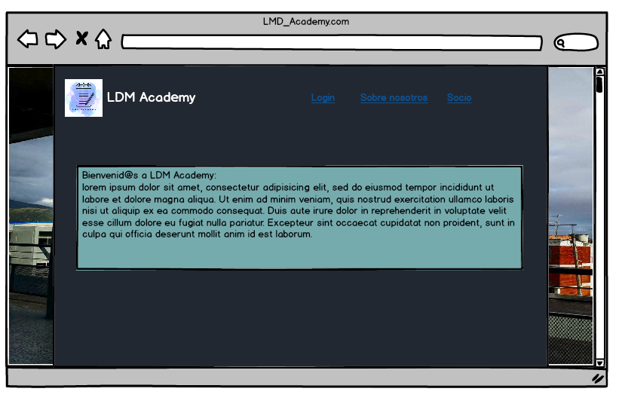

Slide 25
SISTEMAS DE CONTROL

Slide 26
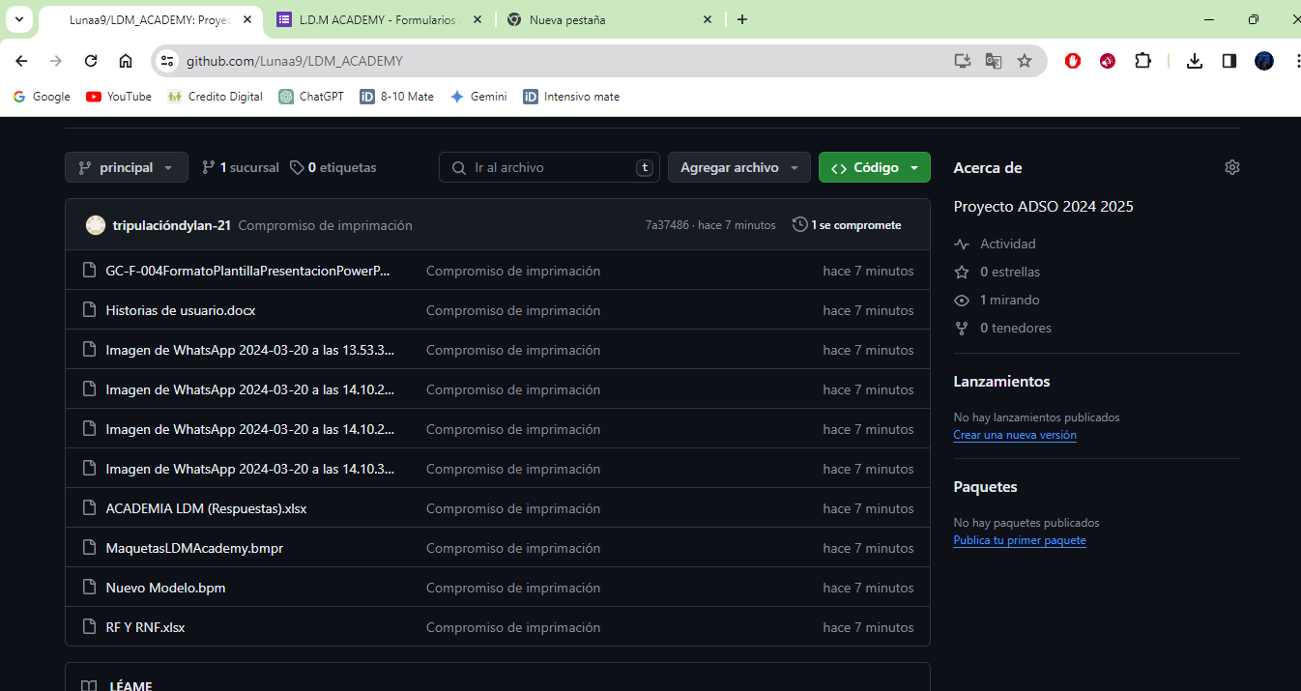
https://github.com/Lunaa9/LDM_ACADEMY.git

Slide 27


